Slide 1
Tinkoff Data Science Challenge
Восстановление позиции мерчанта
Иван Бендына

Slide 2
Постановка задачи
Мерчант — место, принимающее платежи с использованием банковской карты.
Банк хочет знать геолокацию мерчантов.

Slide 3
Постановка задачи
Даны чекины пользователей.
Чекин это отправка своих геокоординат в небольшой промежуток времени
от покупки.

Slide 4
Постановка задачи
Данные очень шумные.
Возможные причины:
не обновились GPS координаты на телефоне
неточности геолокационного алгоритма (wi-fi и вышки)
мерчант может быть только онлайн
пользователь успел далеко отъехать
ошибки ввода, и.т.д

Slide 5
Постановка задачи
Метрика: accuracy.
Ответ правильный, если координаты отличаются не более чем на 0.002
от настоящих по широте и долготе.

Slide 6
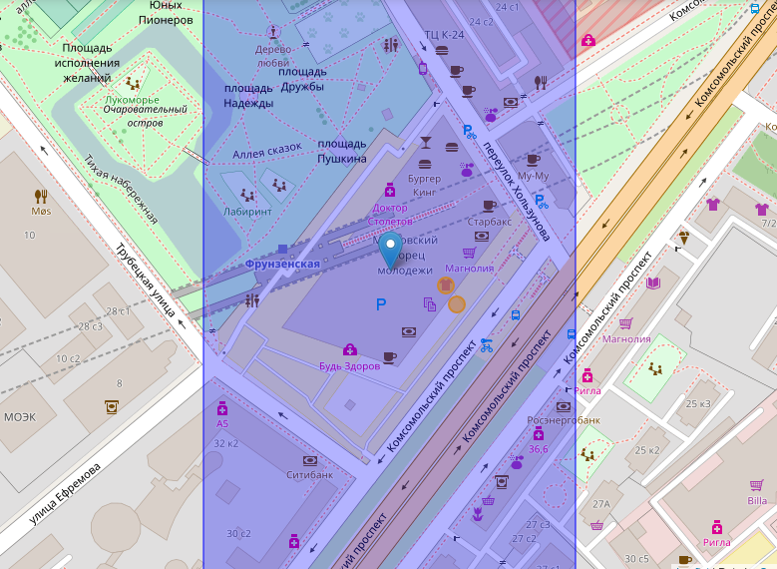

Slide 7
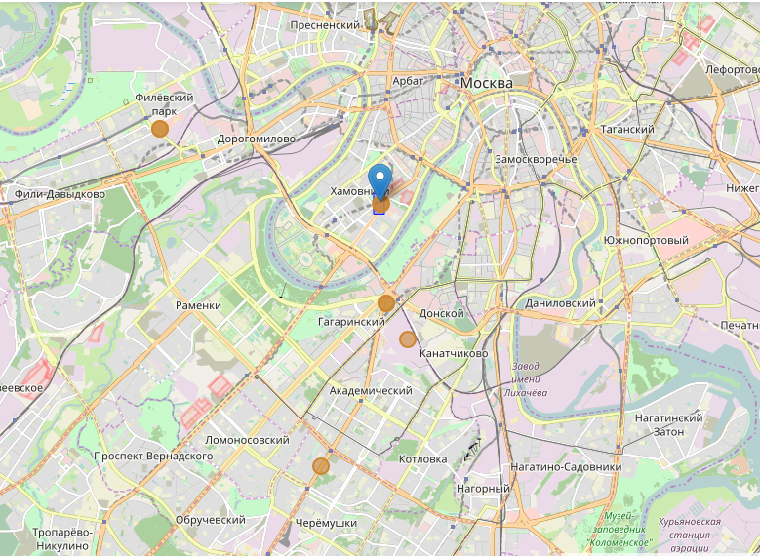

Slide 8
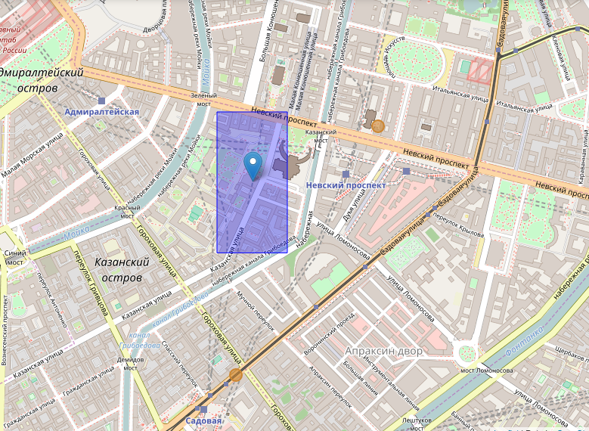

Slide 9
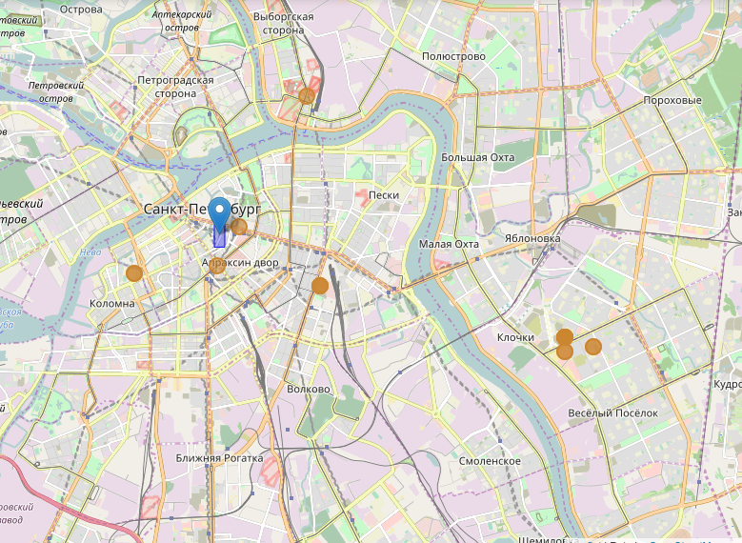

Slide 10
Фильтрация
Частые точки чекинов:
55.75034704, 37.62385111 (27955)
55.75034704, 37.6235111 (722)
55.750347, 37.623851 (471)
55.750347043, 37.623851113 (150)
0.0, 0.0 (25018)
51.17889992, -1.82639994 (5420)
51.1789, -1.8264 (228)
51.172, -1.2634 (177)

Slide 11
Фильтрация
Фильтруем точки чекинов не в России.

Slide 12
Геоданные OSM
Nominatim reverse geocoder – адрес по координатам.
Можно запустить локально.
Данные в формате osm.pbf http://download.geofabrik.de
Россия 2Gb, развернуть на ноутбуке около 10 часов.

Slide 13
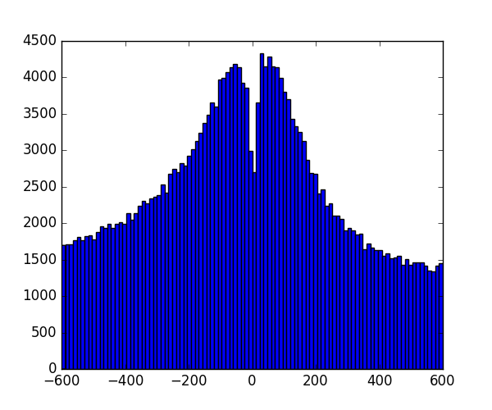
Распределение разницы времени транзакции и чекина

Slide 14
Решение
Создаем матрицу объекты-признаки, где объекты это чекины.
Таргет – это попадает ли чекин в прямоугольник.
Оптимальное решение: 0.47

Slide 15
Признаки
Признаки основанные на расстоянии от этого чекина до других чекинов
этого же мерчанта.
среднее расстояние
среднее расстояние до уникальных
перцентиль по среднему расстоянию

Slide 16
Признаки
Признаки основанные на расположенных рядом известных мерчантах.
минимальное расстояние
количество в прямоугольнике 0.002 (0.004, 0.006)

Slide 17
Признаки
Признаки основанные на зданиях.
площадь здания
количество магазинов
суммарная/максимальная площадь зданий в радиусе 200 метров

Slide 18
Признаки
Признаки основанные на времени.
разница между чекином и транзакцией
была ли одна транзакция с разными координатами чекинов?

Slide 19
Модель
Все эти признаки в xgboost – в качестве предсказания чекин
с наибольшей вероятностью.
LB score 0.360

Slide 20
Объединение транзакций
Если вероятности нескольких транзакций достаточно большие и они
находятся недалеко, то в качестве предсказания – центр описанного
прямоугольника этих транзакций.
LB score 0.365

Slide 21
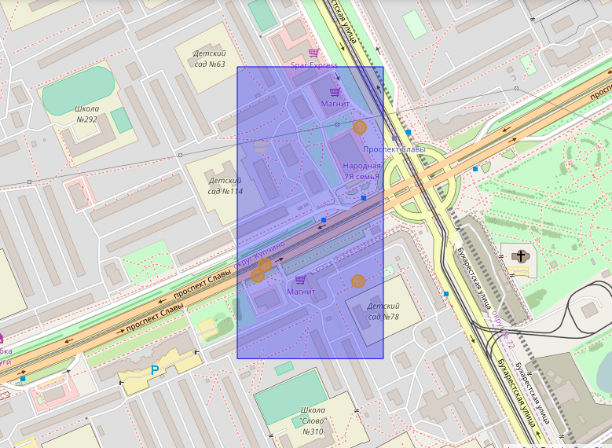

Slide 22
Смещение предсказания
Если на кросс-валидации проверить точность для прямоугольника 0.0025,
то она возрастает на 0.02. То есть часто мы не угадываем совсем немного.

Slide 23
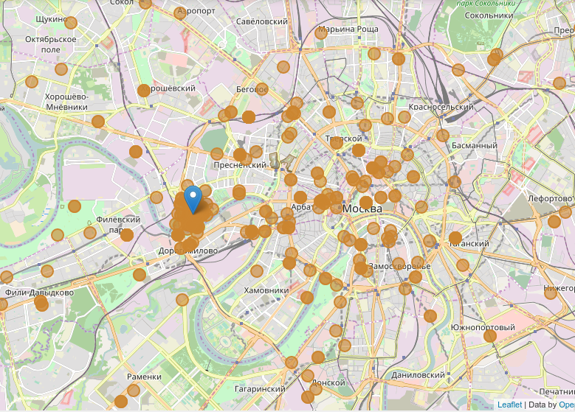

Slide 24
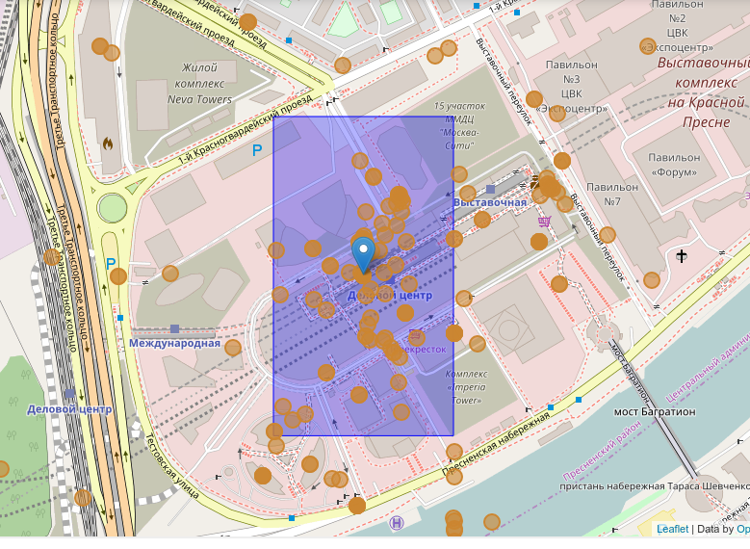

Slide 25
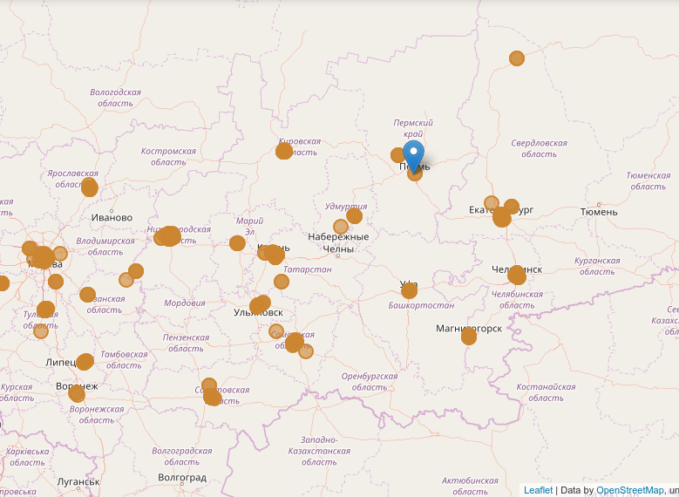

Slide 26
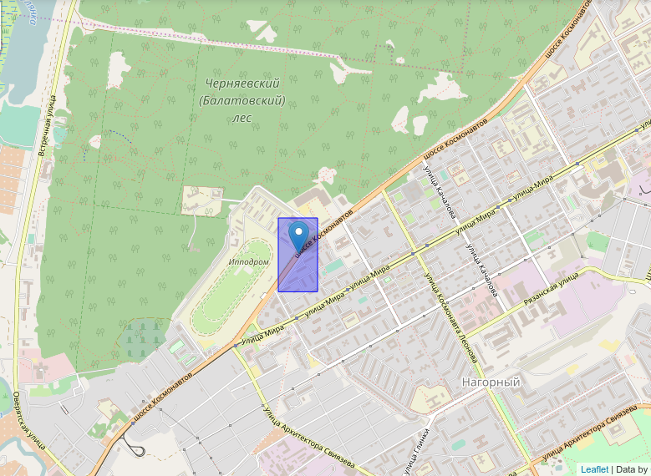

Slide 27
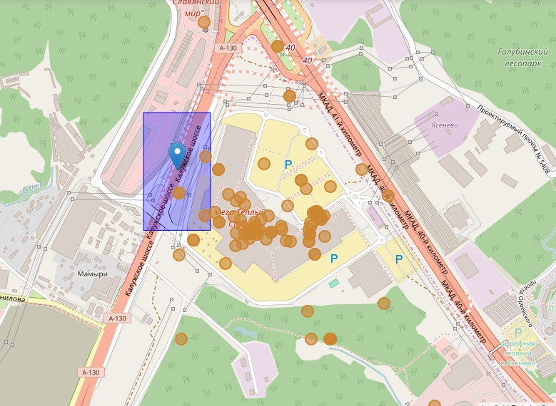

Slide 28
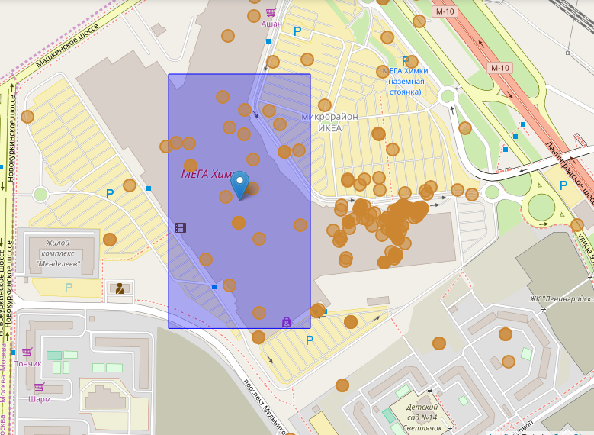

Slide 29
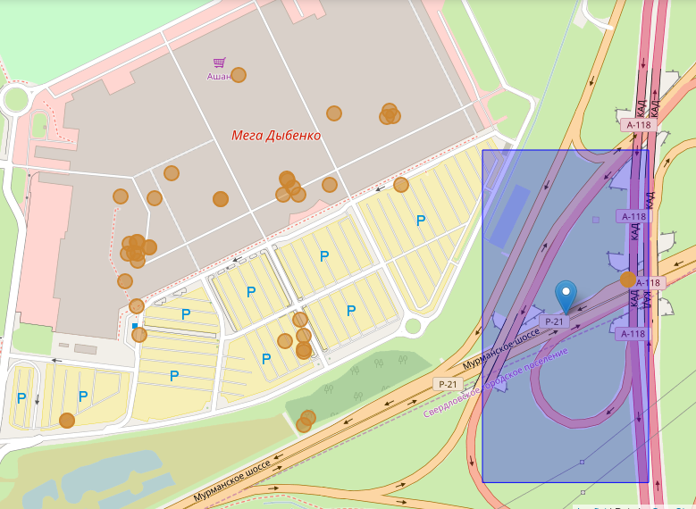

Slide 30
Смещение предсказания
Добавляем вручную три последних.
LB score +0.002

Slide 31
Смещение предсказания
Делаем смещение к известным мерчантам, чтобы в прямоугольнике было
наибольшее количество мерчантов.
Смещение не более чем на 0.001.
LB score 0.394

Slide 32
Что можно попробовать
регрессия, например, расстояние от чекина до мерчанта
ранжирование
смещение с учетом магазинов, больших ТЦ

Slide 33
Ссылки
https://boosters.pro/champ_3 страница соревнования
https://github.com/CapitanKK/tinkoff-challenge-2 мое решение

Slide 34
Вопросы

